Slide 1
Κινησιοθεραπεία (Θ)
Ανοικτά Ακαδημαϊκά Μαθήματα στο ΤΕΙ Αθήνας
Ενότητα 4: Περιγραφή της κίνησης
Δρ. Ευθυμία Ζέρβα, MSc, PhD
Καθηγήτρια Εφαρμογών
Τμήμα Φυσικοθεραπείας – ΤΕΙ Αθήνας
Το περιεχόμενο του μαθήματος διατίθεται με άδεια Creative Commons εκτός και αν αναφέρεται διαφορετικά | Το έργο υλοποιείται στο πλαίσιο του Επιχειρησιακού Προγράμματος «Εκπαίδευση και Δια Βίου Μάθηση» και συγχρηματοδοτείται από την Ευρωπαϊκή Ένωση (Ευρωπαϊκό Κοινωνικό Ταμείο) και από εθνικούς πόρους.

Slide 2
Κίνηση
Παθητική
(δεν υπάρχει εκούσια μυϊκή σύσπαση)
Απλή παθητική.
Βίαιη παθητική.
Ειδικοί χειρισμοί.
Ενεργητική
(υπάρχει ενεργητική σύσπαση των μυών)
Αναρτώμενη (κατακόρυφη ή αξονική).
Υποστηριζόμενη.
Υποβοηθούμενη.
Απλή ενεργητική.

Slide 3
Επιδράσεις παθητικής κίνησης
Διατήρηση της ακεραιότητας της άρθρωσης και του μαλακού ιστού.
Μείωση των βραχύνσεων.
Διατήρηση της ελαστικότητας του μυ.
Διατήρηση της κυκλοφορίας και της αγγειακής δυναμικής.
Διάχυση των υλικών της άρθρωσης (αρθρικού υγρού) και διευκόλυνση της θρέψης του χόνδρου.
Μείωση ή αναστολή του πόνου.
Διατήρηση της αντίληψης της κίνησης από τον ασθενή.

Slide 4
Επιδράσεις ενεργητικής κίνησης
Πραγματοποίηση των ίδιων στόχων με την παθητική με επιπρόσθετα οφέλη προερχόμενα από τη μυϊκή σύσπαση.
Διατήρηση της φυσιολογικής ελαστικότητας και συσταλτικότητας των εμπλεκόμενων μυών.
Διασφάλιση αισθητήριας επανατροφοδότησης από τους μυς που συσπώνται.
Αύξηση της κυκλοφορίας.
Ανάπτυξη κινητικών ικανοτήτων για λειτουργικές δραστηριότητες.

Slide 5
Επίπεδα κίνησης 1/2
Οι κινήσεις εκτελούνται:
Σε ανατομικά επίπεδα (μετωπιαίο, εγκάρσιο, οβελιαίο).
Στην κατεύθυνση της γραμμής έλξης των μυών.
Σε λειτουργικά σχήματα για τις καθημερινές δραστηριότητες.

Slide 6
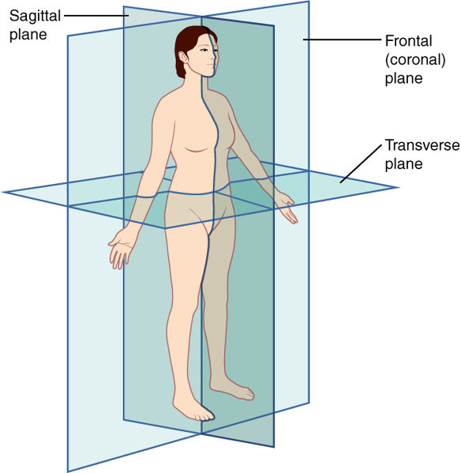
Επίπεδα κίνησης 2/2
“Planes of Body”, από CFCF διαθέσιμο με άδεια CC BY 3.0

Slide 7
Διαδικασίες για την εφαρμογή των κινήσεων
Σωστή και άνετη θέση του ασθενή.
Ελεύθερη περιοχή από περιοριστικό ρουχισμό.
Κατάλληλη εργονομική θέση του φυσικοθεραπευτή.
Υποστήριξη των περιοχών με μικρή δομική ακεραιότητα (επώδυνη περιοχή, πρόσφατο κάταγμα, παραιτικό μέλος κτλ).
Εκτέλεση των κινήσεων ήπια και ρυθμικά.

Slide 8
Τέλος Ενότητας

Slide 9
Σημειώματα

Slide 10
Σημείωμα Αναφοράς
Copyright Τεχνολογικό Εκπαιδευτικό Ίδρυμα Αθήνας, Ευθυμία Ζέρβα 2014. Ευθυμία Ζέρβα. «Κινησιοθεραπεία (Θ). Ενότητα 4: Περιγραφή της κίνησης». Έκδοση: 1.0. Αθήνα 2014. Διαθέσιμο από τη δικτυακή διεύθυνση: ocp.teiath.gr.

Slide 11
Σημείωμα Αδειοδότησης
Το παρόν υλικό διατίθεται με τους όρους της άδειας χρήσης Creative Commons Αναφορά, Μη Εμπορική Χρήση Παρόμοια Διανομή 4.0 [1] ή μεταγενέστερη, Διεθνής Έκδοση. Εξαιρούνται τα αυτοτελή έργα τρίτων π.χ. φωτογραφίες, διαγράμματα κ.λ.π., τα οποία εμπεριέχονται σε αυτό. Οι όροι χρήσης των έργων τρίτων επεξηγούνται στη διαφάνεια «Επεξήγηση όρων χρήσης έργων τρίτων».
Τα έργα για τα οποία έχει ζητηθεί άδεια αναφέρονται στο «Σημείωμα Χρήσης Έργων Τρίτων».
[1] http://creativecommons.org/licenses/by-nc-sa/4.0/
Ως Μη Εμπορική ορίζεται η χρήση:
που δεν περιλαμβάνει άμεσο ή έμμεσο οικονομικό όφελος από την χρήση του έργου, για το διανομέα του έργου και αδειοδόχο
που δεν περιλαμβάνει οικονομική συναλλαγή ως προϋπόθεση για τη χρήση ή πρόσβαση στο έργο
που δεν προσπορίζει στο διανομέα του έργου και αδειοδόχο έμμεσο οικονομικό όφελος (π.χ. διαφημίσεις) από την προβολή του έργου σε διαδικτυακό τόπο
Ο δικαιούχος μπορεί να παρέχει στον αδειοδόχο ξεχωριστή άδεια να χρησιμοποιεί το έργο για εμπορική χρήση, εφόσον αυτό του ζητηθεί.

Slide 12
Επεξήγηση όρων χρήσης έργων τρίτων
©
Δεν επιτρέπεται η επαναχρησιμοποίηση του έργου, παρά μόνο εάν ζητηθεί εκ νέου άδεια από το δημιουργό.
διαθέσιμο με άδεια CC-BY
Επιτρέπεται η επαναχρησιμοποίηση του έργου και η δημιουργία παραγώγων αυτού με απλή αναφορά του δημιουργού.
διαθέσιμο με άδεια CC-BY-SA
Επιτρέπεται η επαναχρησιμοποίηση του έργου με αναφορά του δημιουργού, και διάθεση του έργου ή του παράγωγου αυτού με την ίδια άδεια.
διαθέσιμο με άδεια CC-BY-ND
Επιτρέπεται η επαναχρησιμοποίηση του έργου με αναφορά του δημιουργού.
Δεν επιτρέπεται η δημιουργία παραγώγων του έργου.
διαθέσιμο με άδεια CC-BY-NC
Επιτρέπεται η επαναχρησιμοποίηση του έργου με αναφορά του δημιουργού.
Δεν επιτρέπεται η εμπορική χρήση του έργου.
διαθέσιμο με άδεια CC-BY-NC-SA
Επιτρέπεται η επαναχρησιμοποίηση του έργου με αναφορά του δημιουργού
και διάθεση του έργου ή του παράγωγου αυτού με την ίδια άδεια.
Δεν επιτρέπεται η εμπορική χρήση του έργου.
διαθέσιμο με άδεια CC-BY-NC-ND
Επιτρέπεται η επαναχρησιμοποίηση του έργου με αναφορά του δημιουργού.
Δεν επιτρέπεται η εμπορική χρήση του έργου και η δημιουργία παραγώγων του.
διαθέσιμο με άδεια
CC0 Public Domain
Επιτρέπεται η επαναχρησιμοποίηση του έργου, η δημιουργία παραγώγων αυτού και η εμπορική του χρήση, χωρίς αναφορά του δημιουργού.
διαθέσιμο ως κοινό κτήμα
Επιτρέπεται η επαναχρησιμοποίηση του έργου, η δημιουργία παραγώγων αυτού και η εμπορική του χρήση, χωρίς αναφορά του δημιουργού.
χωρίς σήμανση
Συνήθως δεν επιτρέπεται η επαναχρησιμοποίηση του έργου.

Slide 13
Διατήρηση Σημειωμάτων
Οποιαδήποτε αναπαραγωγή ή διασκευή του υλικού θα πρέπει να συμπεριλαμβάνει:
το Σημείωμα Αναφοράς
το Σημείωμα Αδειοδότησης
τη δήλωση Διατήρησης Σημειωμάτων
το Σημείωμα Χρήσης Έργων Τρίτων (εφόσον υπάρχει) μαζί με τους συνοδευόμενους υπερσυνδέσμους.

Slide 14
Χρηματοδότηση
Το παρόν εκπαιδευτικό υλικό έχει αναπτυχθεί στo πλαίσιo του εκπαιδευτικού έργου του διδάσκοντα.
Το έργο «Ανοικτά Ακαδημαϊκά Μαθήματα στο ΤΕΙ Αθηνών» έχει χρηματοδοτήσει μόνο την αναδιαμόρφωση του εκπαιδευτικού υλικού.
Το έργο υλοποιείται στο πλαίσιο του Επιχειρησιακού Προγράμματος «Εκπαίδευση και Δια Βίου Μάθηση» και συγχρηματοδοτείται από την Ευρωπαϊκή Ένωση (Ευρωπαϊκό Κοινωνικό Ταμείο) και από εθνικούς πόρους.

